Slide 1
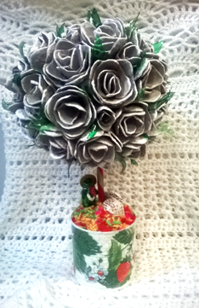
Топиарий из ячеек
из-под яиц часть 2
Мастерим вместе с детьми
из бросового материала
Автор: Моор Нина Александровна -
педагог первой квалифицированной категории
муз. руководитель МБДОУ №1 «Сибирячок»,
руководитель кружка по ручному труду
«Мастерская эльфов», города Бердска,
Новосибирской области, 2016г.

Slide 2
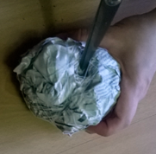
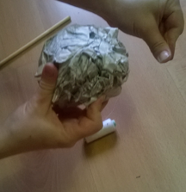
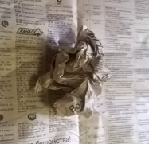
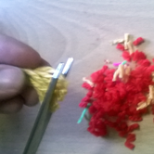
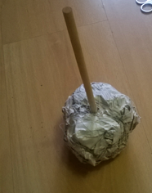
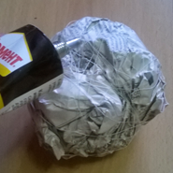
Подготавливаем основу под топиарий.
Делаем отверстие для палочки.
Обматываем нитками, формируя шар.
Сминаем друг в друга три газеты.
Мелко нарезаем шерстяные нитки,
необходимого цвета.
Заливаем в отверстие клей,
у меня клей «Момент-кристалл».
Вставляем и приклеиваем палочку,
У меня от леденца.

Slide 3
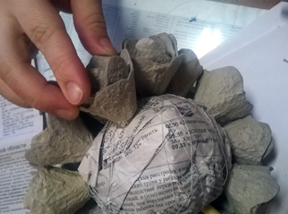
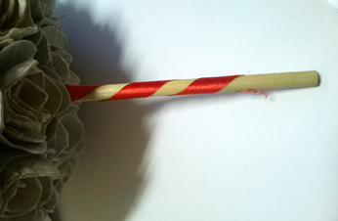
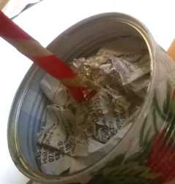
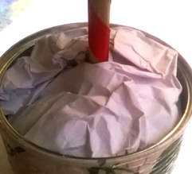
Приклеиваем цветы по всему шару,
я клеила клеем-пистолетом.
Обматываем атласной лентой нужного цвета.
В заранее подготовленную
емкость (у меня консервная банка.
Декорированная декупажем)
вклеиваем наш топиарий.
Для устойчивости, на дно
положите камни, закройте дно газетой,
а на самый верх уложите белую бумагу.

Slide 4
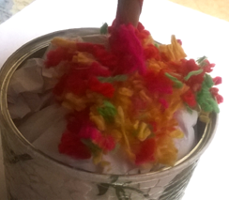
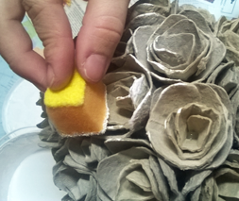
Декорирование.
Приклеиваем нарезанные нитки.
Между цветами листочки из пластиковой бутылки.
Украшаем персиковыми косточками и игрушкой
Просушиваем. Любуемся результатом!
Красим («прочпокиваем»)
акриловой краской цветы.

Slide 5
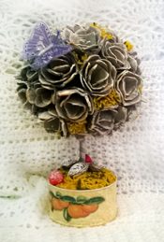
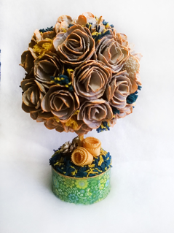
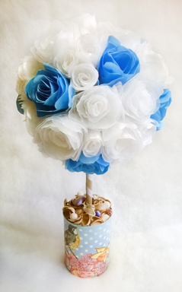
Вот такие топиарии мы смастерили с детьми старшей
и подготовительной групп.
А этот топиарий выполнила таким же способом моя дочь,
но из пластиковых лотков.
Спасибо за внимание.
Вдохновения Вам и чудесных поделок!

